Slide 1
不锈钢加热管是否要做阳极保护
深圳恒享--程海

Slide 2
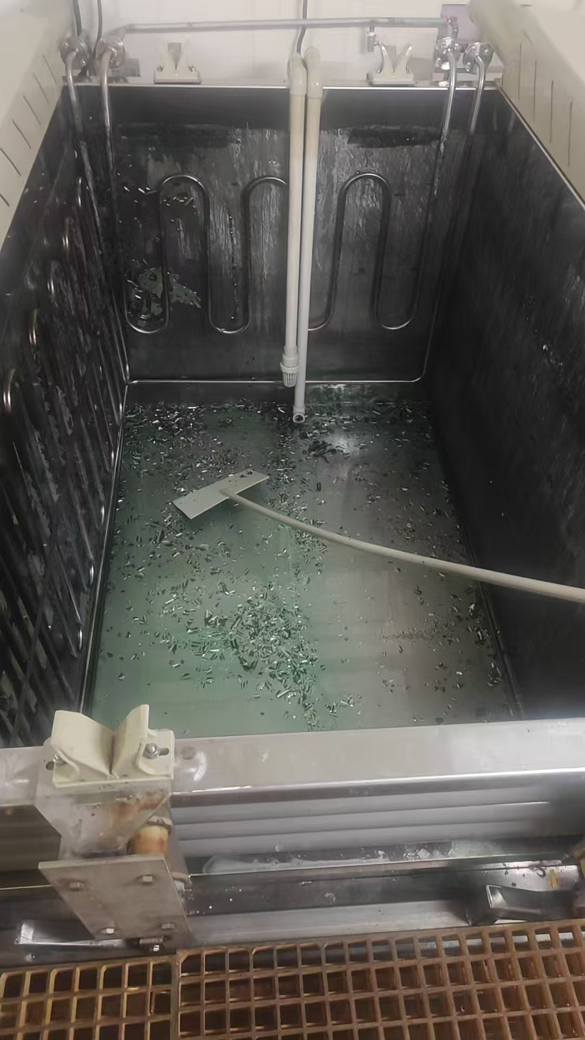
不锈钢加热管要加阳极保护
加热管的温度高，尤其是蒸汽加热的，表面温度非常高，一定要接阳极保护，否则容易上镍
镍结合力不好，慢慢脱落，导致槽底也上镍

Slide 3
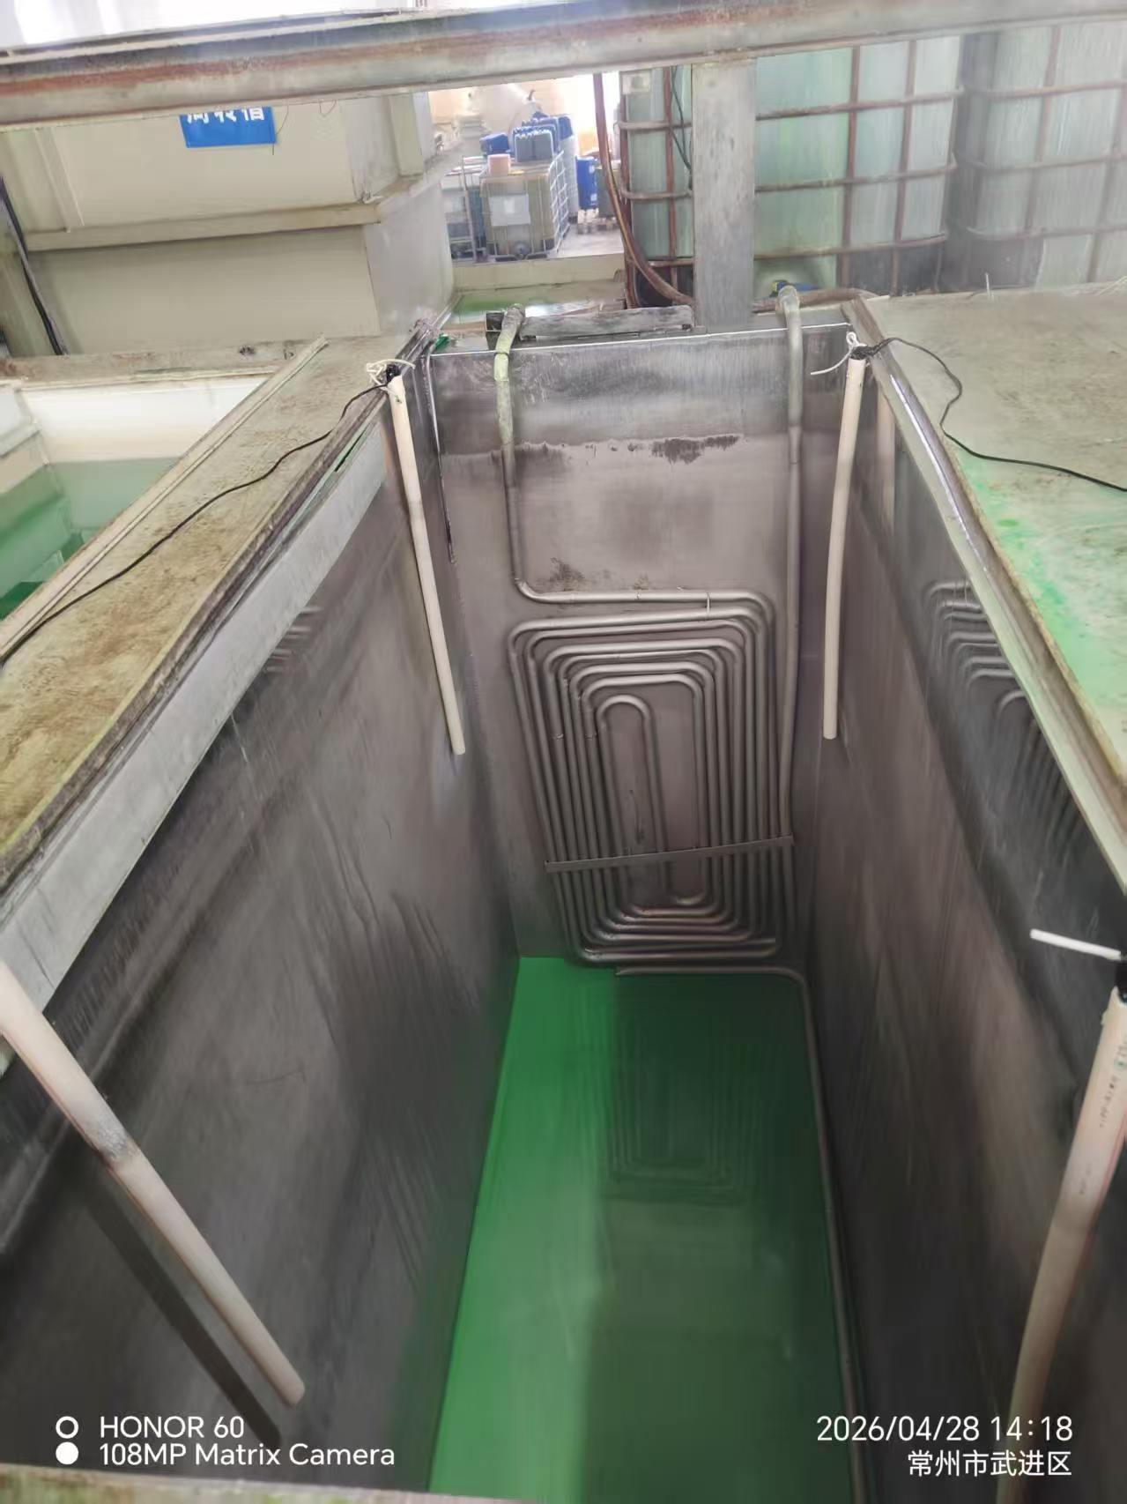
不锈钢加热管如何加阳极保护
像不锈钢槽一样，通过计算表面积，算出应加的阴极棒长度和数量，加装整流器即可

Slide 4
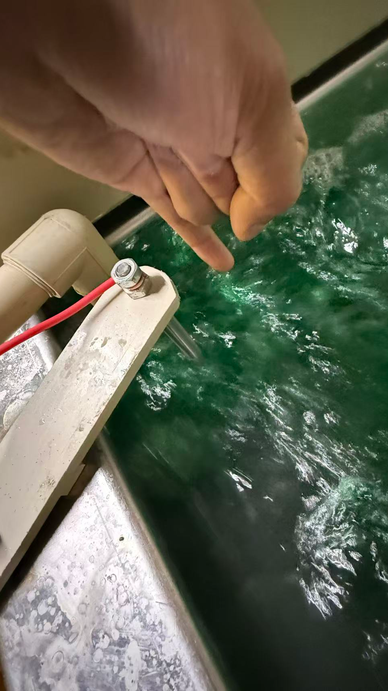
注意事项
01
不锈钢槽体和加热管不要分开接阳极保护，要用导线将两个直接连通，避免出现电位差，消耗稳定剂
02
加热管最好做成可拆卸的，如果上镍了，方便拆下来硝酸钝化
03
空气搅拌可放到加热管的下面，帮助溶液流动，避免局部过热

Slide 5
感谢观看
Thank you

